Slide 1

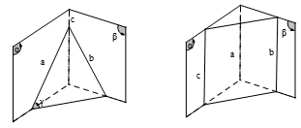
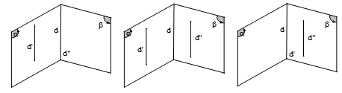
➋. Phân dạng toán cơ bản
Dạng 1 : Chứng minh đường thẳng song song hoặc đồng quy
Phương pháp
Nếu ba mp phân biệt đôi một cắt nhau theo ba giao tuyến phân biệt thì ba giao tuyến ấy hoặc dồng qui hoặc đôi một song song với nhau.
Hệ quả: Nếu hai mp phân biệt lần lượt chứa hai đt song song thì giao tuyến của chúng (nếu có) cũng song song với hai đt đó hoặc trùng với một trong hai đt đó.

Slide 2
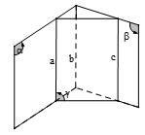

➋. Phân dạng toán cơ bản
Dạng 1 : Chứng minh đường thẳng song song hoặc đồng quy
Phương pháp
Hai đường thẳng phân biệt cùng song song với đường thẳng thứ ba thì song song với nhau.
$\left\{\begin{aligned}a≠b \\ a//c \\ b//c\end{aligned}\right.⇒a//b$

Slide 3
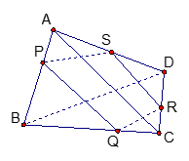
➋. Phân dạng toán cơ bản
➽Các ví dụ minh họa.
Ví dụ ➀: Cho tứ diện ABCD. Gọi P, Q, R, S là bốn điểm lần lượt trên các cạnh AB, BC, CD, DA. CMR nếu bốn điểm P, Q, R, S đồng phẳng thì:
a) PQ, SR, AC hoặc song song hoặc đồng qui.
b) PS, RQ, BD hoặc song song hoặc đồng qui.
Lời giải
Theo định lí về giao tuyến của 3 mặt phẳng.
a) Nếu PQ // SR thì PQ // SR // AC.
b) Nếu PQ cắt SR tại I thì AC đi qua I.

Slide 4
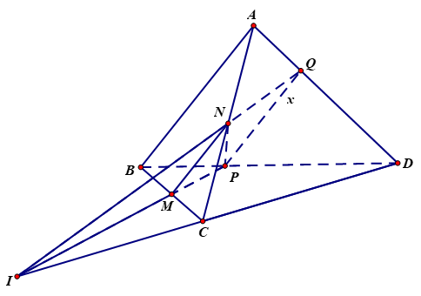
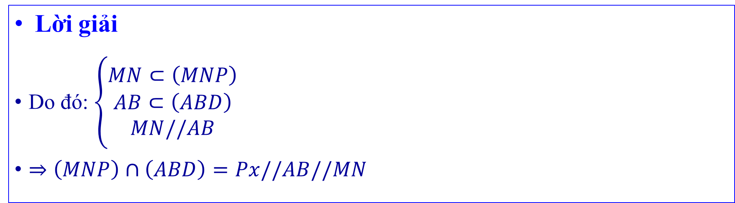
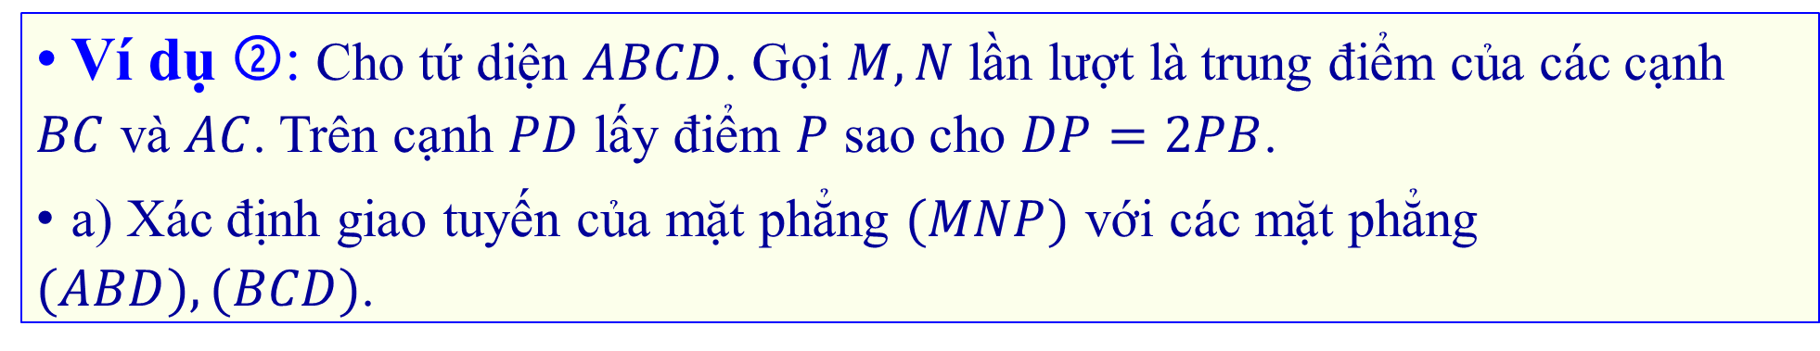
➋. Phân dạng toán cơ bản
➽Các ví dụ minh họa.
Ví dụ ➁: Cho tứ diện $ABCD$. Gọi $M,N$ lần lượt là trung điểm của các cạnh $BC$ và $AC$. Trên cạnh $PD$ lấy điểm $P$ sao cho $DP=2PB$.
a) Xác định giao tuyến của mặt phẳng $(MNP)$ với các mặt phẳng $(ABD),(BCD)$.
Lời giải
Do đó: $\left\{\begin{aligned}MN⊂\left(MNP\right) \\ AB⊂\left(ABD\right) \\ MN//AB\end{aligned}\right.$
$⇒\left(MNP\right)∩\left(ABD\right)=Px//AB//MN$

Slide 5
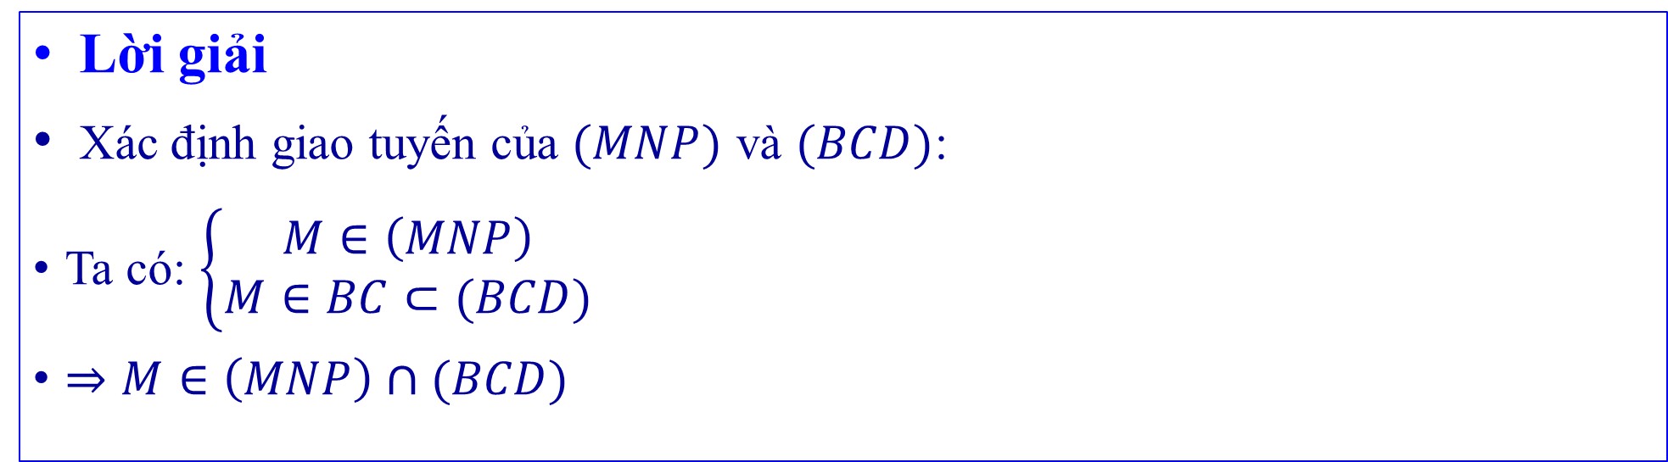
➋. Phân dạng toán cơ bản
➽Các ví dụ minh họa.
Ví dụ ➁: Cho tứ diện $ABCD$. Gọi $M,N$ lần lượt là trung điểm của các cạnh $BC$ và $AC$. Trên cạnh $PD$ lấy điểm $P$ sao cho $DP=2PB$.
a) Xác định giao tuyến của mặt phẳng $(MNP)$ với các mặt phẳng $(ABD),(BCD)$.
Lời giải
Xác định giao tuyến của $(MNP)$ và $(BCD)$:
Ta có: $\left\{\begin{aligned}M∈\left(MNP\right) \\ M∈BC⊂(BCD)\end{aligned}\right.$
$⇒M∈\left(MNP\right)∩(BCD)$

Slide 6
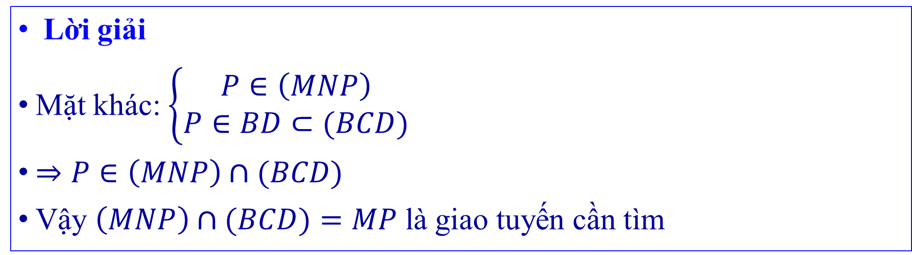
➋. Phân dạng toán cơ bản
➽Các ví dụ minh họa.
Ví dụ ➁: Cho tứ diện $ABCD$. Gọi $M,N$ lần lượt là trung điểm của các cạnh $BC$ và $AC$. Trên cạnh $PD$ lấy điểm $P$ sao cho $DP=2PB$.
a) Xác định giao tuyến của mặt phẳng $(MNP)$ với các mặt phẳng $(ABD),(BCD)$.
Lời giải
Mặt khác: $\left\{\begin{aligned}P∈\left(MNP\right) \\ P∈BD⊂(BCD)\end{aligned}\right.$
$⇒P∈\left(MNP\right)∩(BCD)$
Vậy $\left(MNP\right)∩(BCD)=MP$ là giao tuyến cần tìm

Slide 7
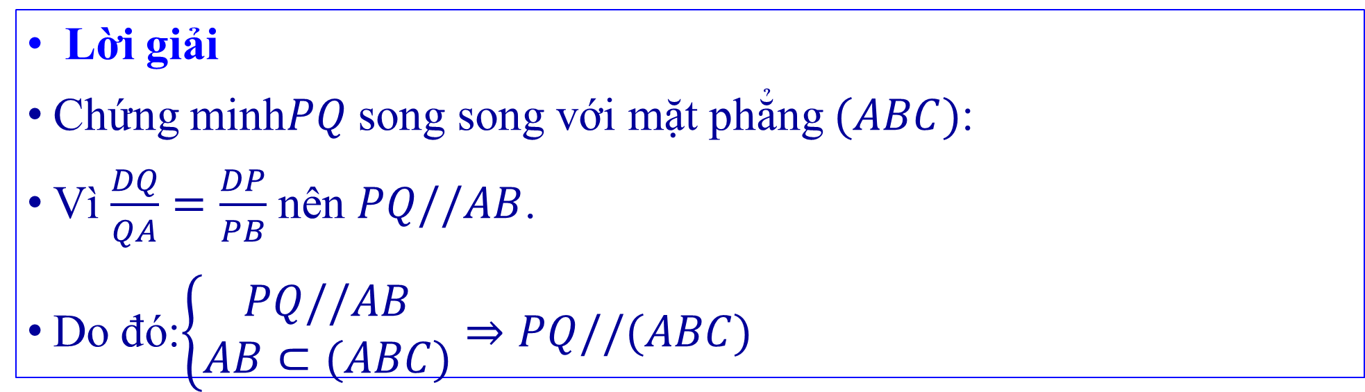
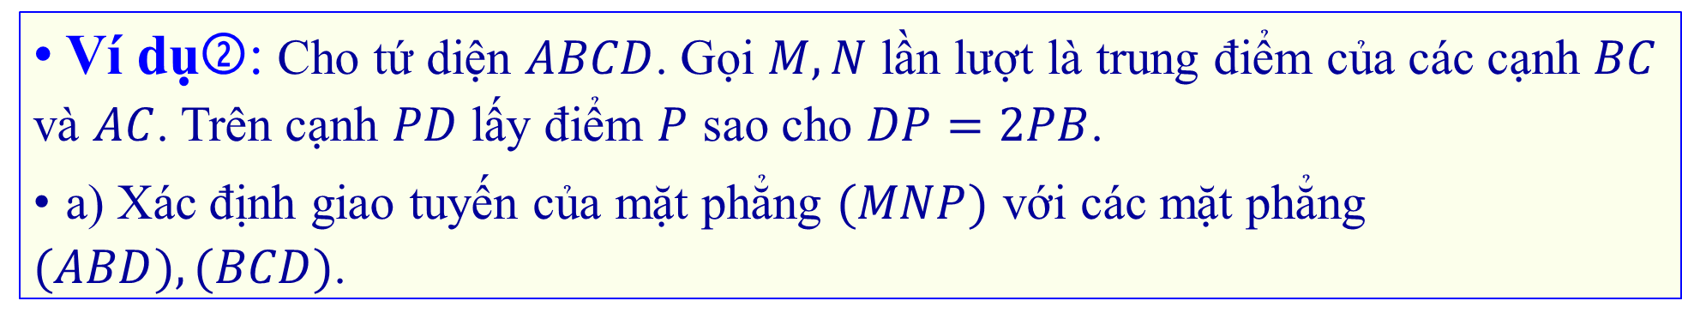
➋. Phân dạng toán cơ bản
➽Các ví dụ minh họa.
Ví dụ➁: Cho tứ diện $ABCD$. Gọi $M,N$ lần lượt là trung điểm của các cạnh $BC$ và $AC$. Trên cạnh $PD$ lấy điểm $P$ sao cho $DP=2PB$.
a) Xác định giao tuyến của mặt phẳng $(MNP)$ với các mặt phẳng $(ABD),(BCD)$.
Lời giải
Chứng minh$PQ$ song song với mặt phẳng $(ABC)$:
Vì $\frac{DQ}{QA}=\frac{DP}{PB}$ nên $PQ//AB$.
Do đó:$\left\{\begin{aligned}PQ//AB \\ AB⊂(ABC)\end{aligned}\right.⇒PQ//(ABC)$

Slide 8
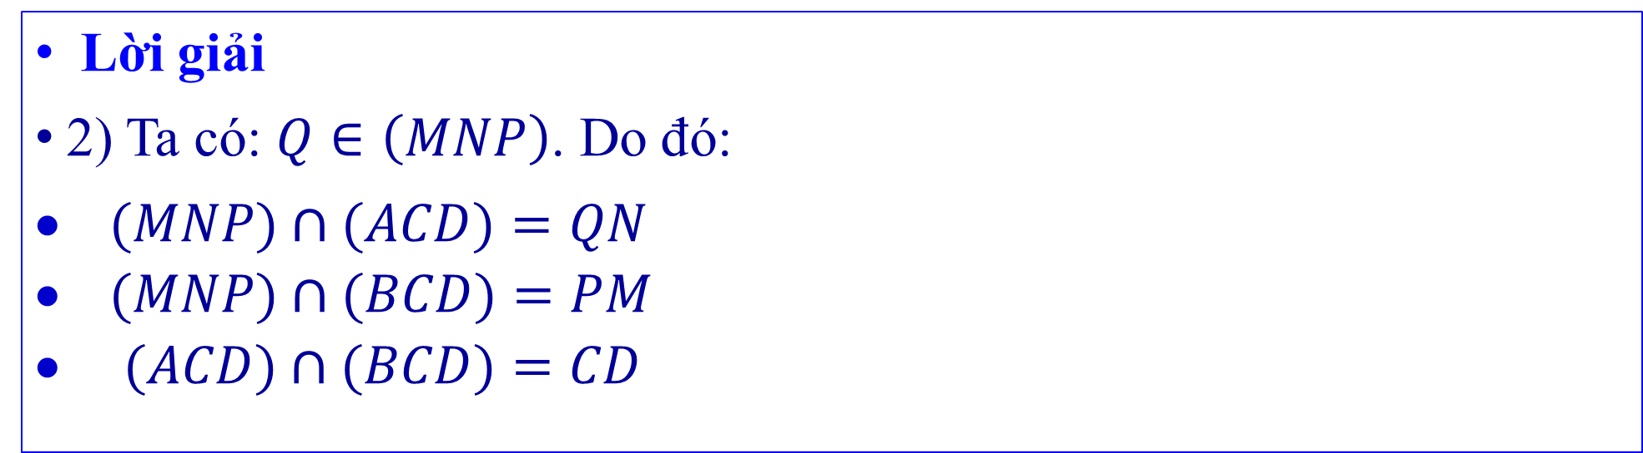
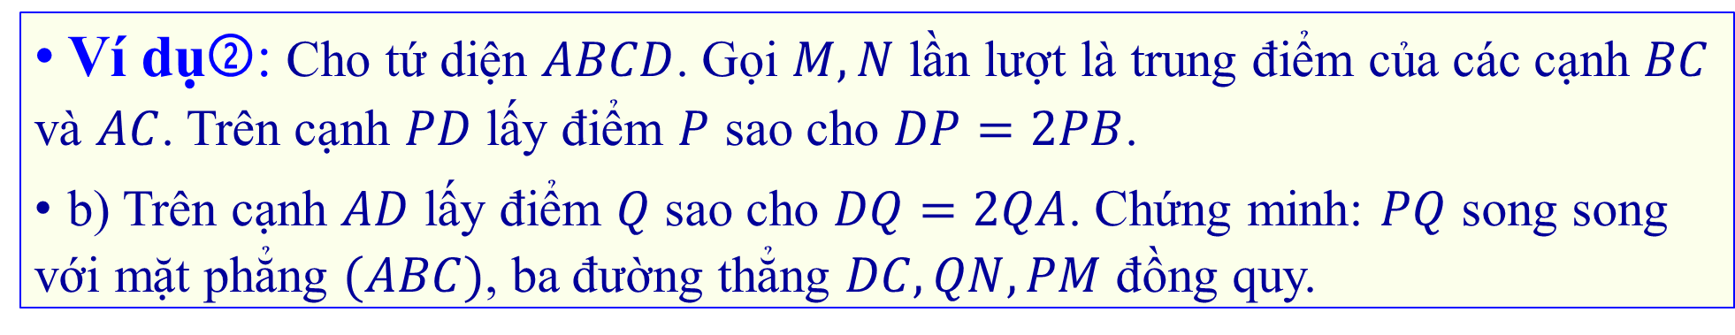
➋. Phân dạng toán cơ bản
➽Các ví dụ minh họa.
Ví dụ➁: Cho tứ diện $ABCD$. Gọi $M,N$ lần lượt là trung điểm của các cạnh $BC$ và $AC$. Trên cạnh $PD$ lấy điểm $P$ sao cho $DP=2PB$.
b) Trên cạnh $AD$ lấy điểm $Q$ sao cho $DQ=2QA$. Chứng minh: $PQ$ song song với mặt phẳng $(ABC)$, ba đường thẳng $DC,QN,PM$ đồng quy.
Lời giải
2) Ta có: $Q∈\left(MNP\right)$. Do đó:
$(MNP)∩(ACD)=QN$
$(MNP)∩(BCD)=PM$
$(ACD)∩(BCD)=CD$

Slide 9
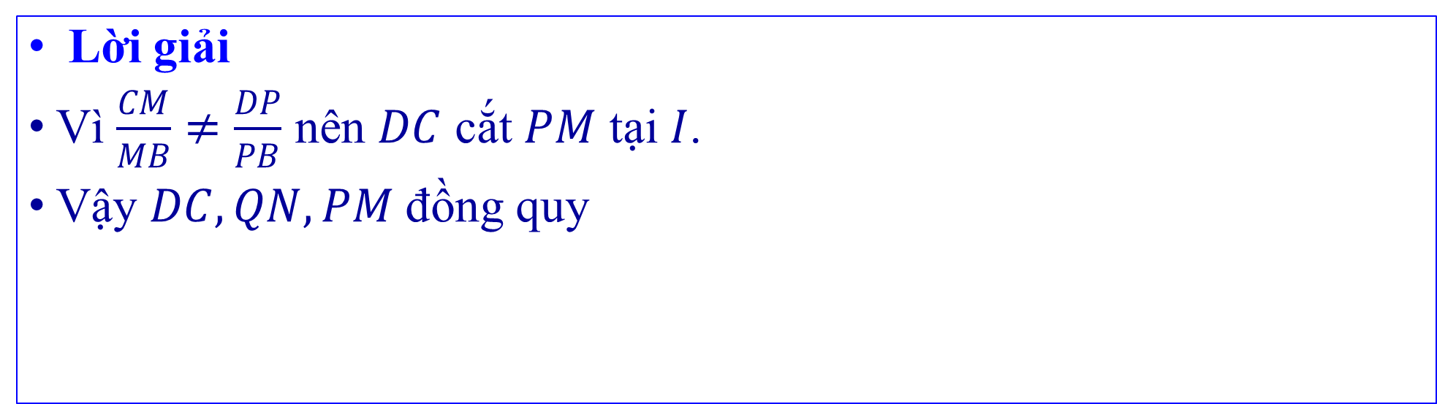
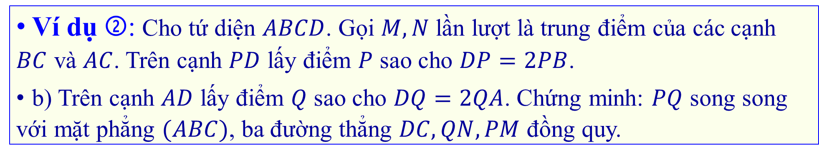
➋. Phân dạng toán cơ bản
➽Các ví dụ minh họa.
Ví dụ ➁: Cho tứ diện $ABCD$. Gọi $M,N$ lần lượt là trung điểm của các cạnh $BC$ và $AC$. Trên cạnh $PD$ lấy điểm $P$ sao cho $DP=2PB$.
b) Trên cạnh $AD$ lấy điểm $Q$ sao cho $DQ=2QA$. Chứng minh: $PQ$ song song với mặt phẳng $(ABC)$, ba đường thẳng $DC,QN,PM$ đồng quy.
Lời giải
Vì $\frac{CM}{MB}≠\frac{DP}{PB}$ nên $DC$ cắt $PM$ tại $I$.
Vậy $DC,QN,PM$ đồng quy

Slide 10
➋. Phân dạng toán cơ bản
Dạng 2 : Tìm giao điểm và thiết diện của hình chóp
Phương pháp
Sử dụng các tính chất và các kiến thức về xác định giao điểm và giao tuyến

Slide 11
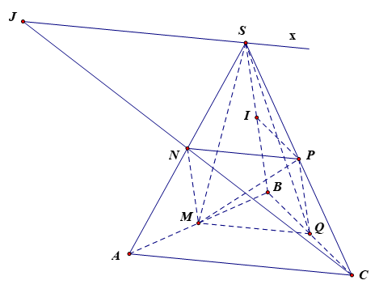
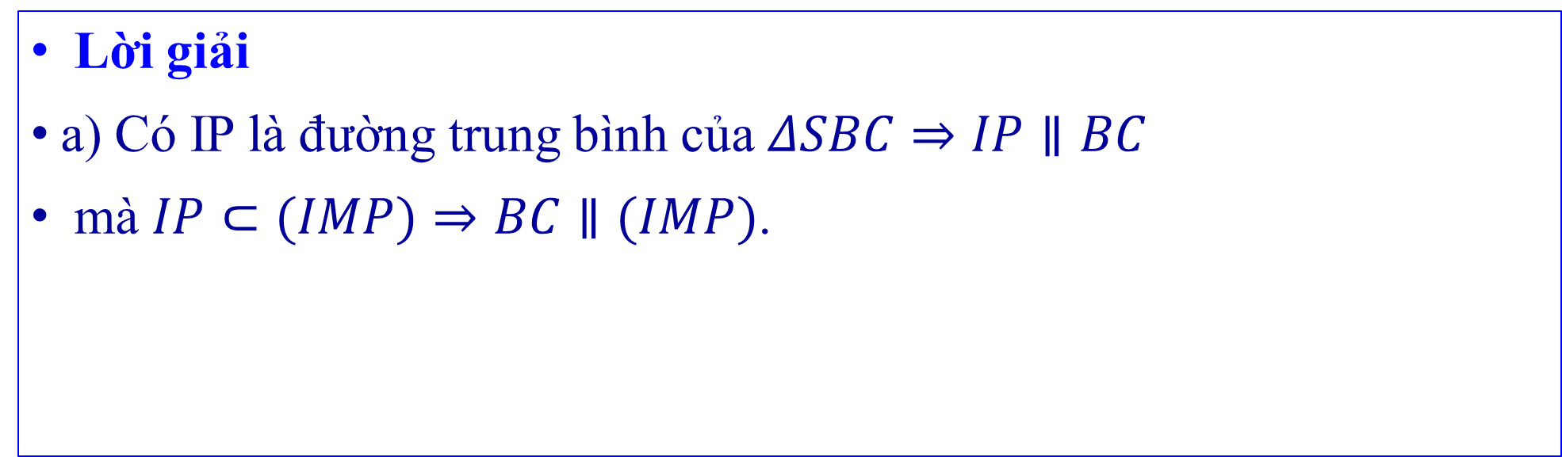
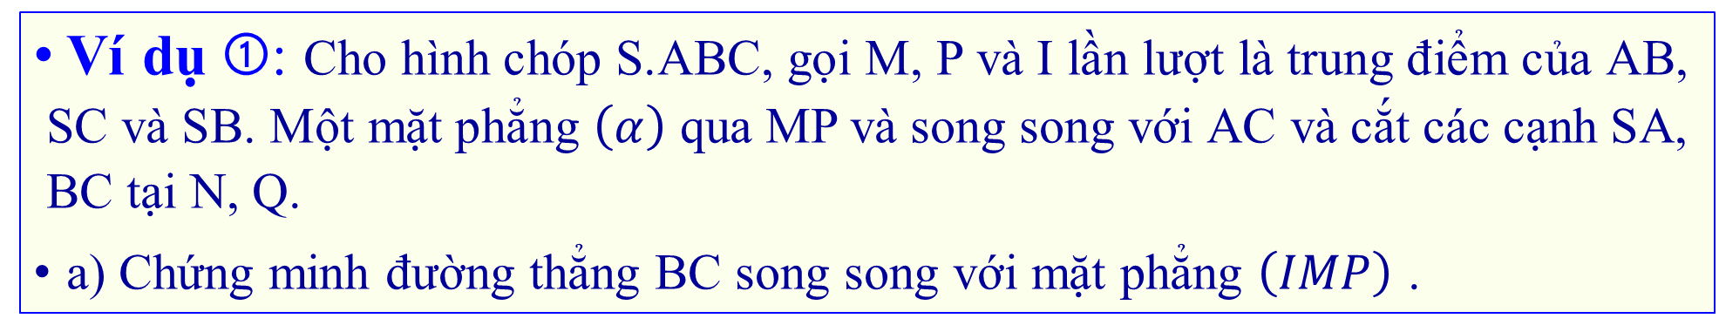
➋. Phân dạng toán cơ bản
➽Các ví dụ minh họa.
Ví dụ ➀: Cho hình chóp S.ABC, gọi M, P và I lần lượt là trung điểm của AB, SC và SB. Một mặt phẳng $\left(α\right)$ qua MP và song song với AC và cắt các cạnh SA, BC tại N, Q.
a) Chứng minh đường thẳng BC song song với mặt phẳng $\left(IMP\right)$ .
Lời giải
a) Có IP là đường trung bình của $ΔSBC⇒IP∥BC$
mà $IP⊂(IMP)⇒BC∥(IMP)$.

Slide 12
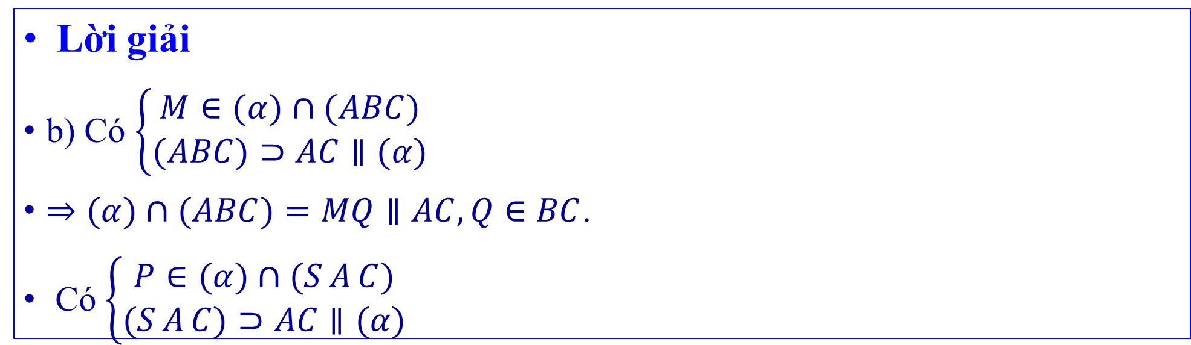
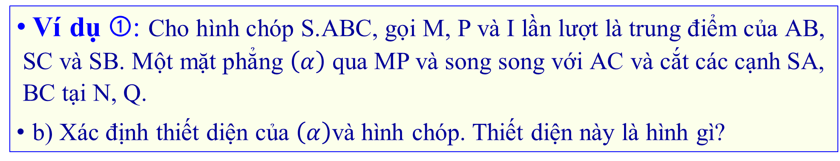
➋. Phân dạng toán cơ bản
➽Các ví dụ minh họa.
Ví dụ ➀: Cho hình chóp S.ABC, gọi M, P và I lần lượt là trung điểm của AB, SC và SB. Một mặt phẳng $\left(α\right)$ qua MP và song song với AC và cắt các cạnh SA, BC tại N, Q.
b) Xác định thiết diện của $\left(α\right)$và hình chóp. Thiết diện này là hình gì?
Lời giải
b) Có $\left\{\begin{aligned}M∈(α)∩(ABC) \\ (ABC)⊃AC∥(α)\end{aligned}\right.$
$⇒(α)∩(ABC)=MQ∥AC,Q∈BC$.
Có $\left\{\begin{aligned}P∈(α)∩(S{A}C) \\ (S{A}C)⊃AC∥(α)\end{aligned}\right.$

Slide 13
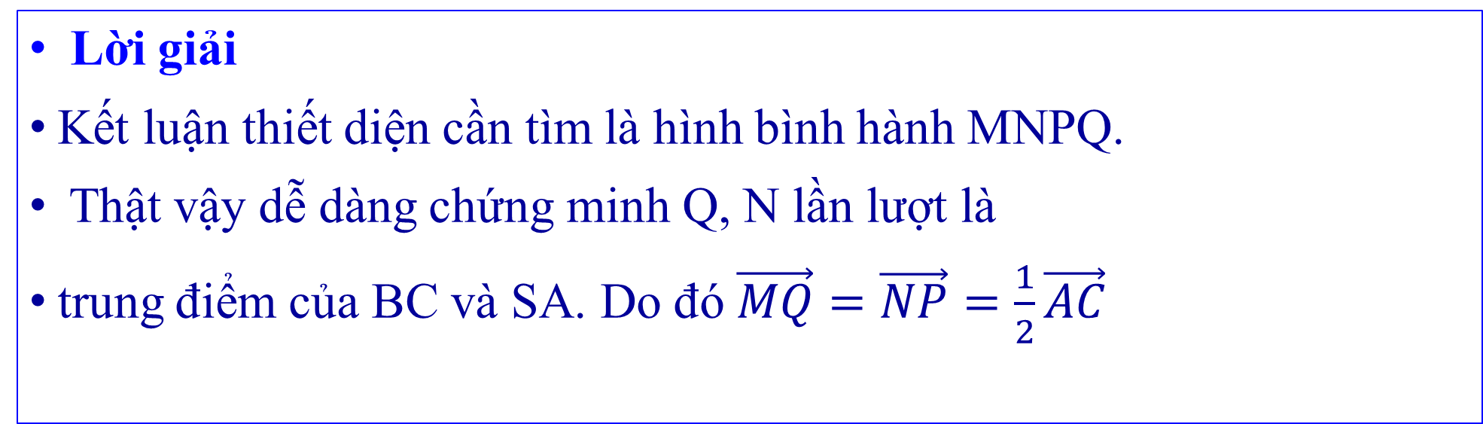
➋. Phân dạng toán cơ bản
➽Các ví dụ minh họa.
Ví dụ ➀: Cho hình chóp S.ABC, gọi M, P và I lần lượt là trung điểm của AB, SC và SB. Một mặt phẳng $\left(α\right)$ qua MP và song song với AC và cắt các cạnh SA, BC tại N, Q.
b) Xác định thiết diện của $\left(α\right)$và hình chóp. Thiết diện này là hình gì?
Lời giải
Kết luận thiết diện cần tìm là hình bình hành MNPQ.
Thật vậy dễ dàng chứng minh Q, N lần lượt là
trung điểm của BC và SA. Do đó $\vec{MQ}=\vec{NP}=\frac{1}{2}\vec{AC}$

Slide 14
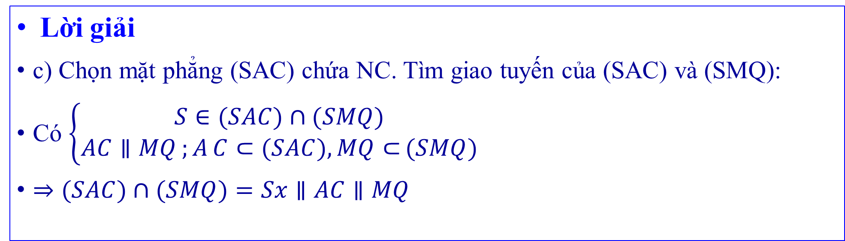
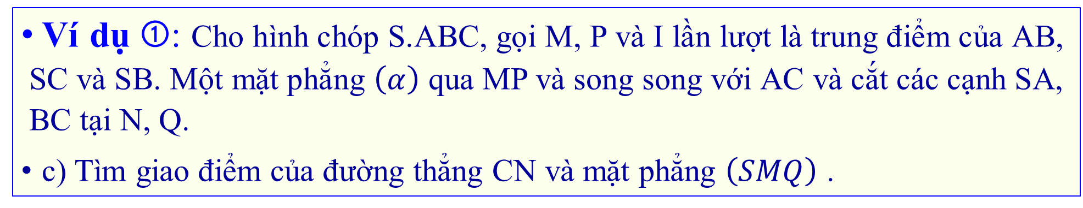
➋. Phân dạng toán cơ bản
➽Các ví dụ minh họa.
Ví dụ ➀: Cho hình chóp S.ABC, gọi M, P và I lần lượt là trung điểm của AB, SC và SB. Một mặt phẳng $\left(α\right)$ qua MP và song song với AC và cắt các cạnh SA, BC tại N, Q.
c) Tìm giao điểm của đường thẳng CN và mặt phẳng $\left(SMQ\right)$ .
Lời giải
c) Chọn mặt phẳng (SAC) chứa NC. Tìm giao tuyến của (SAC) và (SMQ):
Có $\left\{\begin{aligned}S∈(SAC)∩(SMQ) \\ AC∥MQ;{A}C⊂(SAC),\operatorname{MQ}{⊂}(SMQ)\end{aligned}\right.$
$⇒(SAC)∩(SMQ)=Sx∥AC∥MQ$

Slide 15
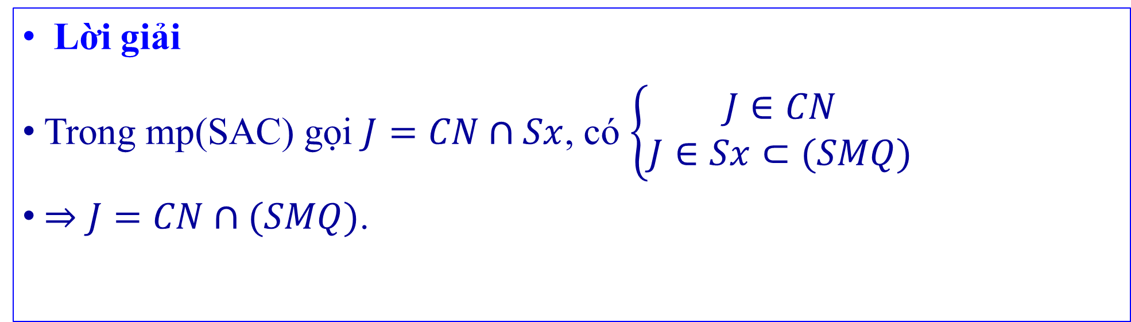
➋. Phân dạng toán cơ bản
➽Các ví dụ minh họa.
Ví dụ ➀: Cho hình chóp S.ABC, gọi M, P và I lần lượt là trung điểm của AB, SC và SB. Một mặt phẳng $\left(α\right)$ qua MP và song song với AC và cắt các cạnh SA, BC tại N, Q.
c) Tìm giao điểm của đường thẳng CN và mặt phẳng $\left(SMQ\right)$ .
Lời giải
Trong mp(SAC) gọi $J=CN∩Sx$, có $\left\{\begin{aligned}J∈CN \\ J∈Sx⊂(\operatorname{SMQ}{)}\end{aligned}\right.$
$⇒J=CN∩(\operatorname{SMQ}{)}$.

Slide 16
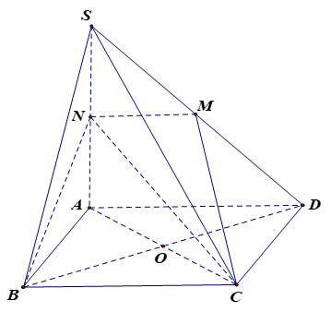
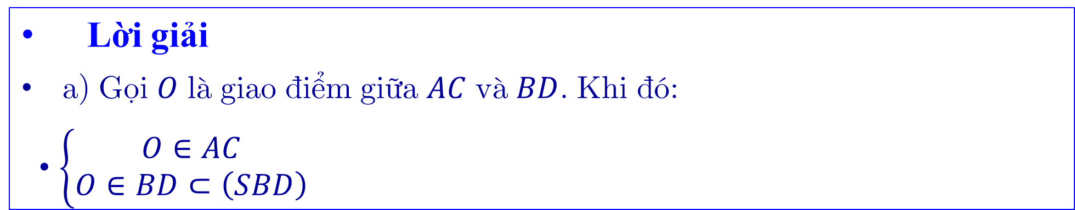
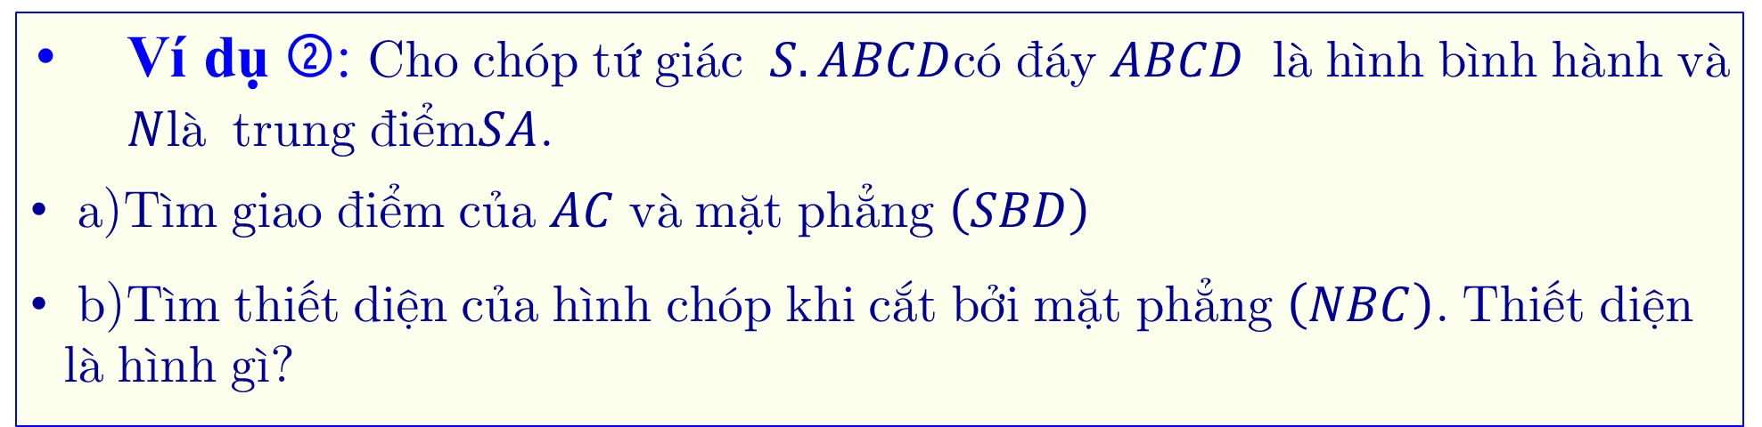
➋. Phân dạng toán cơ bản
➽Các ví dụ minh họa.
Ví dụ ➁: Cho chóp tứ giác $S.ABCD$có đáy $ABCD$ là hình bình hành và $N$là trung điểm$SA$.
a)Tìm giao điểm của $AC$ và mặt phẳng $\left(SBD\right)$
b)Tìm thiết diện của hình chóp khi cắt bởi mặt phẳng $\left(NBC\right)$. Thiết diện là hình gì?
Lời giải
a) Gọi $O$ là giao điểm giữa $AC$ và $BD$. Khi đó:
$\left\{\begin{aligned}O∈AC \\ O∈BD⊂\left(SBD\right)\end{aligned}\right.$

Slide 17
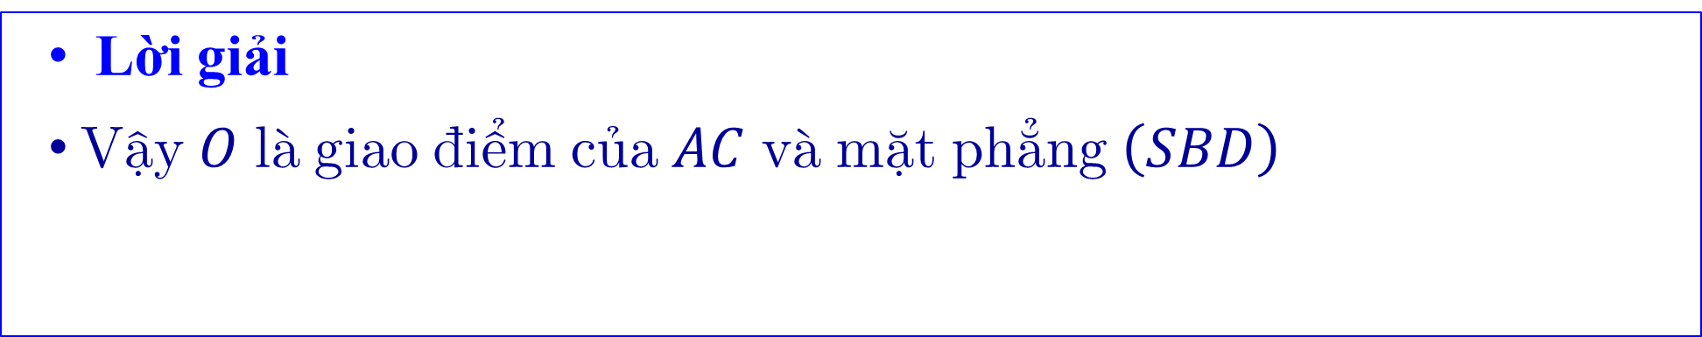
➋. Phân dạng toán cơ bản
➽Các ví dụ minh họa.
Ví dụ ➁: Cho chóp tứ giác $S.ABCD$có đáy $ABCD$ là hình bình hành và $N$là trung điểm$SA$.
a)Tìm giao điểm của $AC$ và mặt phẳng $\left(SBD\right)$
b)Tìm thiết diện của hình chóp khi cắt bởi mặt phẳng $\left(NBC\right)$. Thiết diện là hình gì?
Lời giải
Vậy $O$ là giao điểm của $AC$ và mặt phẳng $\left(SBD\right)$

Slide 18
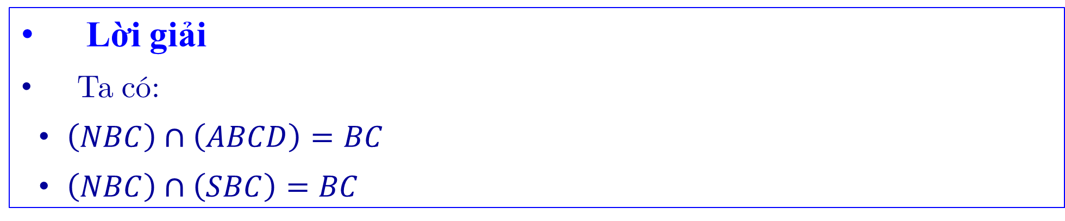
➋. Phân dạng toán cơ bản
➽Các ví dụ minh họa.
Ví dụ ➁: Cho chóp tứ giác $S.ABCD$có đáy $ABCD$ là hình bình hành và $N$là trung điểm$SA$.
a)Tìm giao điểm của $AC$ và mặt phẳng $\left(SBD\right)$
b)Tìm thiết diện của hình chóp khi cắt bởi mặt phẳng $\left(NBC\right)$. Thiết diện là hình gì?
Lời giải
Ta có:
$\left(NBC\right)∩\left(ABCD\right)=BC$
$\left(NBC\right)∩\left(SBC\right)=BC$

Slide 19
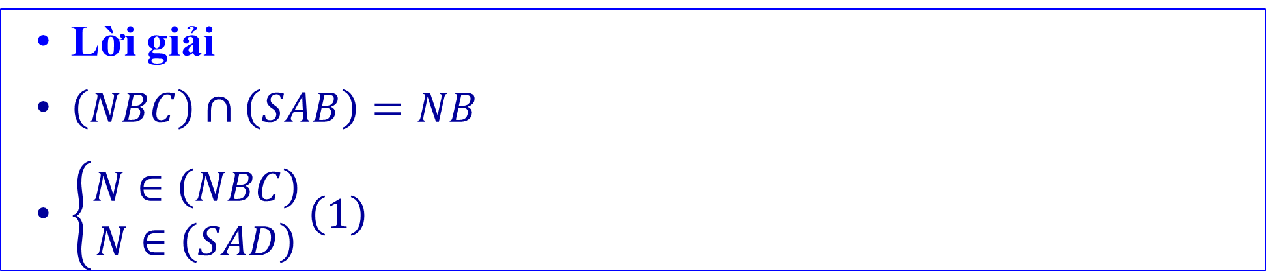
➋. Phân dạng toán cơ bản
➽Các ví dụ minh họa.
Ví dụ ➁: Cho chóp tứ giác $S.ABCD$có đáy $ABCD$ là hình bình hành và $N$là trung điểm$SA$.
a)Tìm giao điểm của $AC$ và mặt phẳng $\left(SBD\right)$
b)Tìm thiết diện của hình chóp khi cắt bởi mặt phẳng $\left(NBC\right)$. Thiết diện là hình gì?
Lời giải
$\left(NBC\right)∩\left(SAB\right)=NB$
$\left\{\begin{aligned}N∈\left(NBC\right) \\ N∈\left(SAD\right)\end{aligned}\right.​​​​​\left(1\right)$

Slide 20
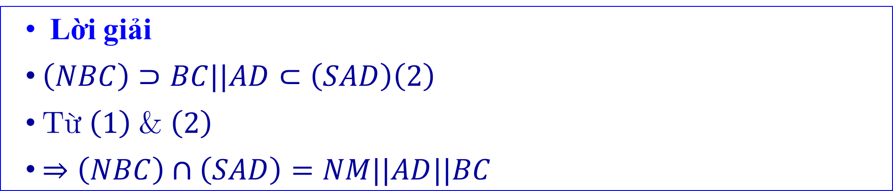
➋. Phân dạng toán cơ bản
➽Các ví dụ minh họa.
Ví dụ ➁: Cho chóp tứ giác $S.ABCD$có đáy $ABCD$ là hình bình hành và $N$là trung điểm$SA$.
a)Tìm giao điểm của $AC$ và mặt phẳng $\left(SBD\right)$
b)Tìm thiết diện của hình chóp khi cắt bởi mặt phẳng $\left(NBC\right)$. Thiết diện là hình gì?
Lời giải
$\left(NBC\right)⊃BC||AD⊂\left(SAD\right)\left(2\right)$
Từ $\left(1\right)$ & $\left(2\right)$
$⇒\left(NBC\right)∩\left(SAD\right)=NM||AD||BC$

Slide 21
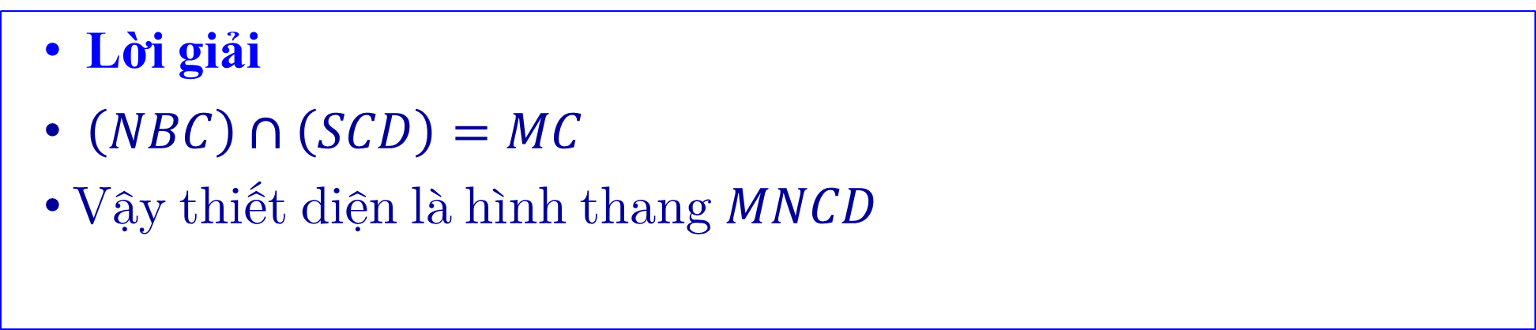
➋. Phân dạng toán cơ bản
➽Các ví dụ minh họa.
Ví dụ ➁: Cho chóp tứ giác $S.ABCD$có đáy $ABCD$ là hình bình hành và $N$là trung điểm$SA$.
a)Tìm giao điểm của $AC$ và mặt phẳng $\left(SBD\right)$
b)Tìm thiết diện của hình chóp khi cắt bởi mặt phẳng $\left(NBC\right)$. Thiết diện là hình gì?
Lời giải
$\left(NBC\right)∩\left(SCD\right)=MC$
Vậy thiết diện là hình thang $MNCD$

